Slide 1
Михаил Александрович
Шолохов
(1905-1984)
Составила учитель русского языка и литературы
МБОУ Шаумяновская № 10
Некрасова А.В.

Slide 2
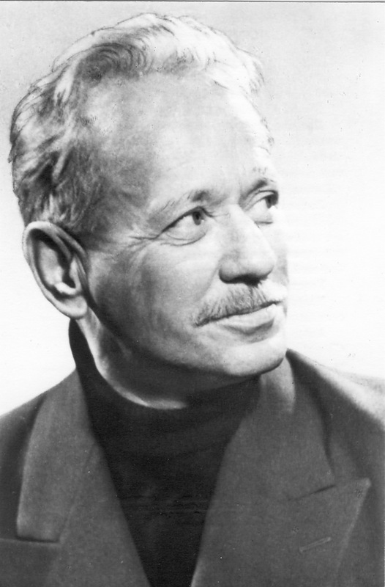
Михаил Александрович Шолохов родился 24 мая 1905 г. в хуторе Кружилине станицы Вёшенской Донецкого округа Области Войска Донского (теперь Шолоховский район Ростовской области).

Slide 3
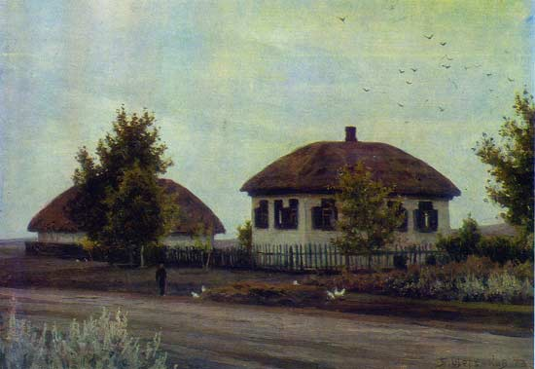
В 1910 году семья Шолоховых переезжает в хутор Каргин, где в 7-летнем возрасте Миша был принят в мужское приходское училище. С 1914 по 1918 г. учится в мужских гимназиях Москвы, Богучара и Вёшенской.

Slide 4
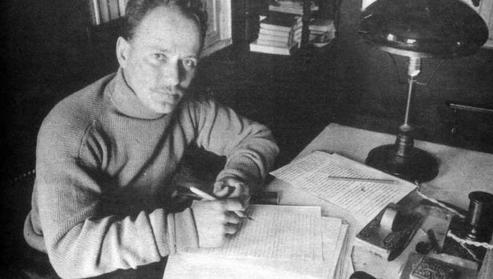
В 1920-1922 гг. работает служащим в станичном ревкоме, учителем по ликвидации неграмотности среди взрослых в х. Латышеве, делопроизводителем в заготконторе Донпродкома в ст. Каргинской, налоговым инспектором в ст. Букановской.

Slide 5
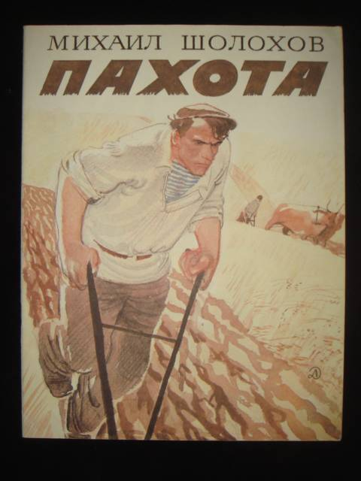



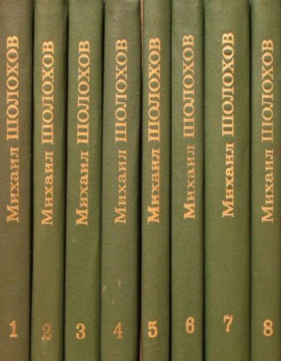
В октябре 1922 г. уезжает в Москву. Работает грузчиком, каменщиком, счетоводом в жилуправлении на Красной Пресне. Он знакомится с представителями литературной среды, посещает занятия литобъединения «Молодая гвардия». К этому времени относятся первые писательские опыты молодого Шолохова. Осенью 1923 года «Юношеская правда» публикует два его фельетона – «Испытание» и «Три».

Slide 6
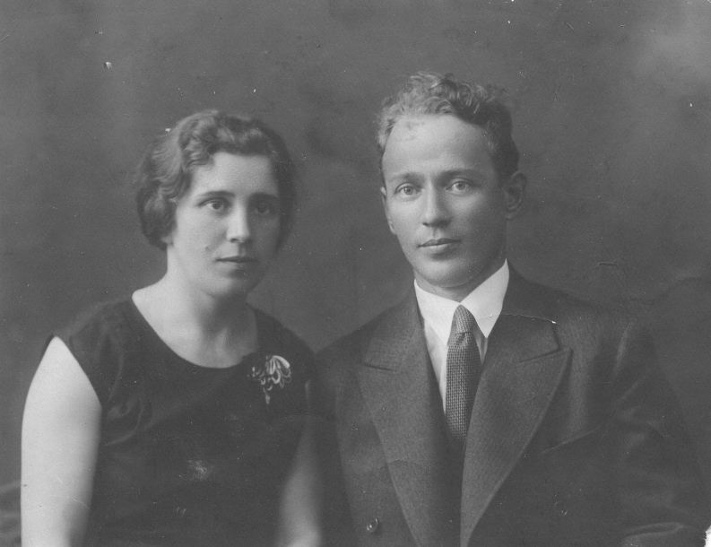
В декабре 1923 г. возвращается на Дон.
11 января 1924 г. венчается в Букановской церкви с
Марией Петровной Громославской, дочерью бывшего станичного атамана.

Slide 7
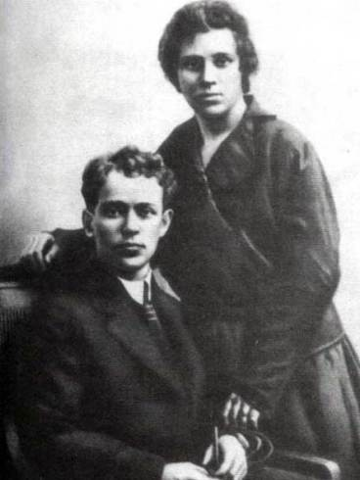
Мария Петровна, окончив Усть-Медведицкое епархиальное училище, работала в ст. Букановской сначала учительницей в начальной школе, затем делопроизводителем в исполкоме, где в то время был инспектором Шолохов. Поженившись, они были неразлучны до конца своих дней. Вместе Шолоховы прожили 60 лет, вырастив и воспитав четверых детей.

Slide 8


14 декабря 1924 г. М.А. Шолохов публикует первое художественное произведение – рассказ «Родинка» в газете «Молодой ленинец». Вступает в члены Российской ассоциации пролетарских писателей.

Slide 9
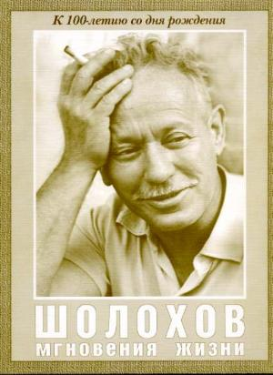




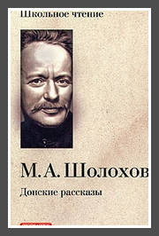
На страницах центральных изданий появляются рассказы Шолохова «Пастух», «Шибалково семя», «Нахалёнок», «Смертный враг», «Алёшкино сердце», «Двухмужняя», «Коловерть», повесть «Путь-дороженька», а в 1926 году выходят сборники «Донские рассказы» и «Лазоревая степь».

Slide 10

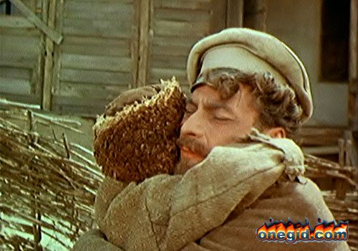
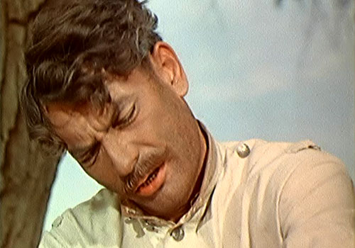
В 1925 году Михаил Александрович приступает к созданию романа «Тихий Дон». В эти годы семья Шолоховых живёт в Каргинской, затем в Букановской, а с 1926 года – в Вёшенской. В 1928 году журнал «Октябрь» начинает печатать «Тихий Дон».

Slide 11
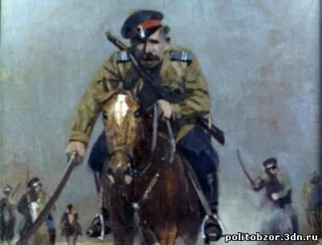
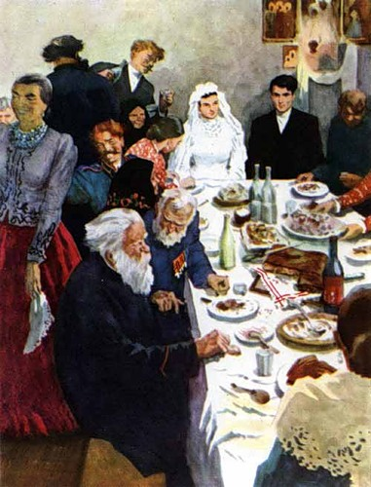
После публикации первого тома романа для писателя наступают трудные дни: успех у читателей - ошеломляющий, а вот в писательских кругах воцаряется недоброжелательная атмосфера. Зависть к молодому писателю, которого называют новым гением, рождает клевету, пошлые измышления. Позиция автора при описании Верхнедонского восстания подвергается резкой критике со стороны РАППа, предлагается выбросить из книги более 30 глав, сделать главного героя большевиком

Slide 12
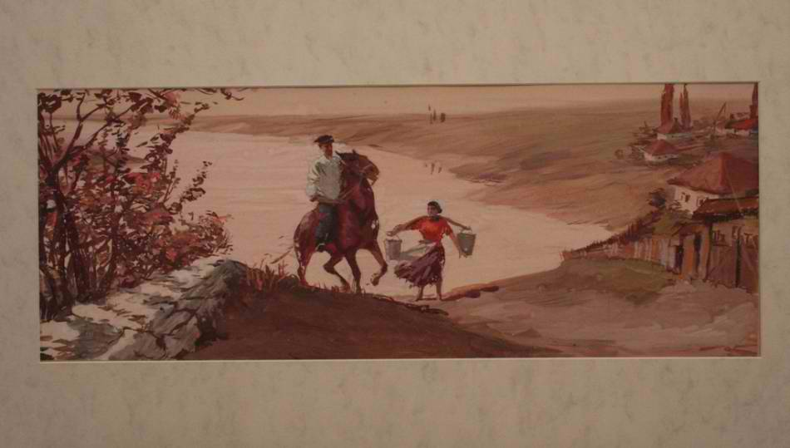
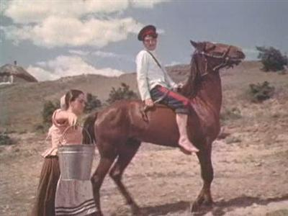
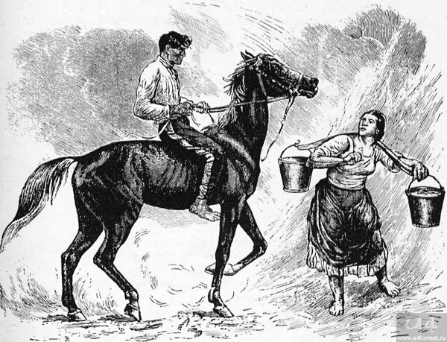
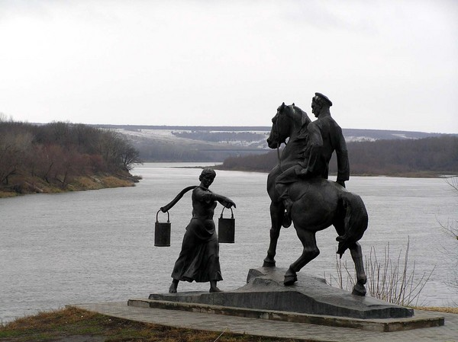
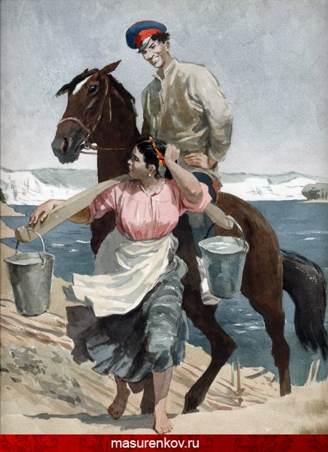

Slide 13
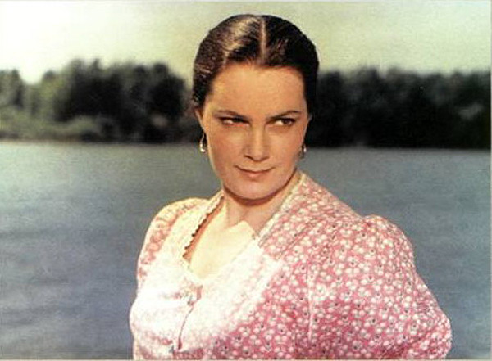
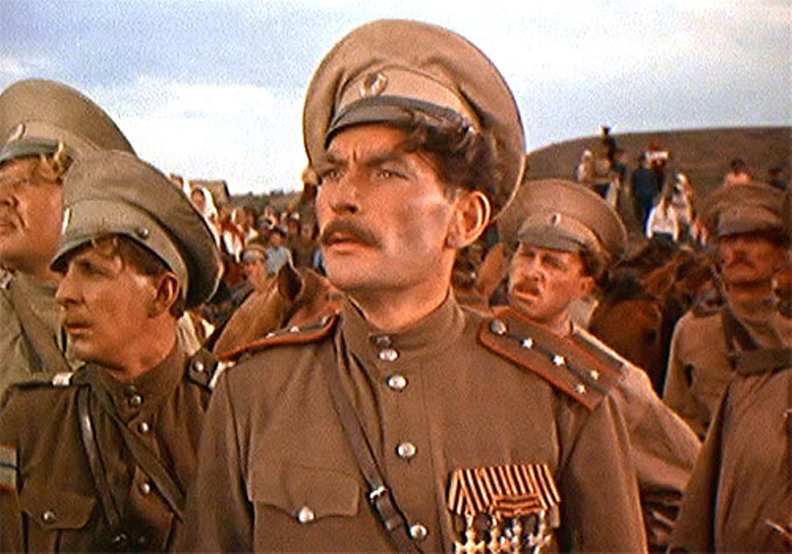


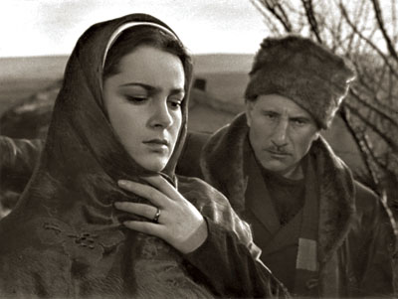
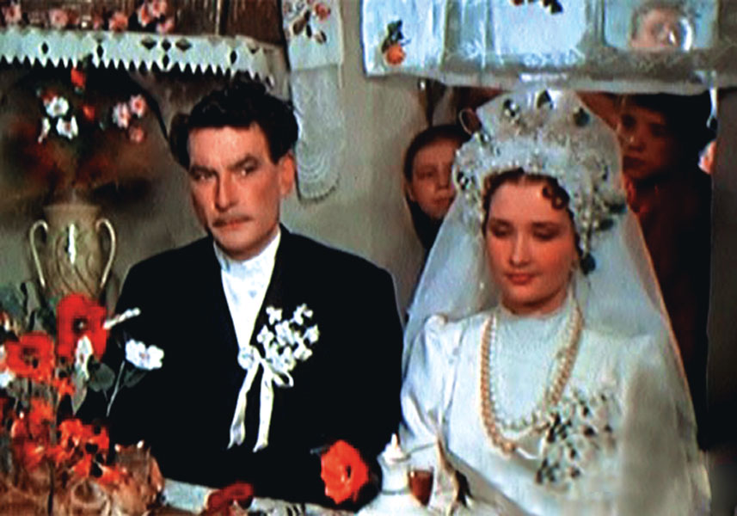
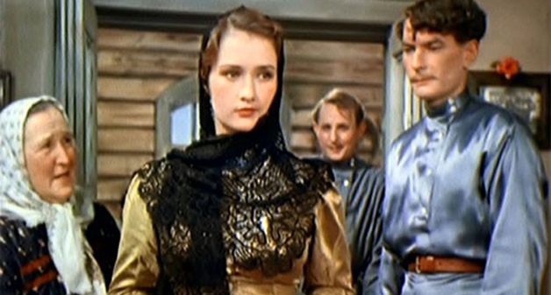

Slide 14
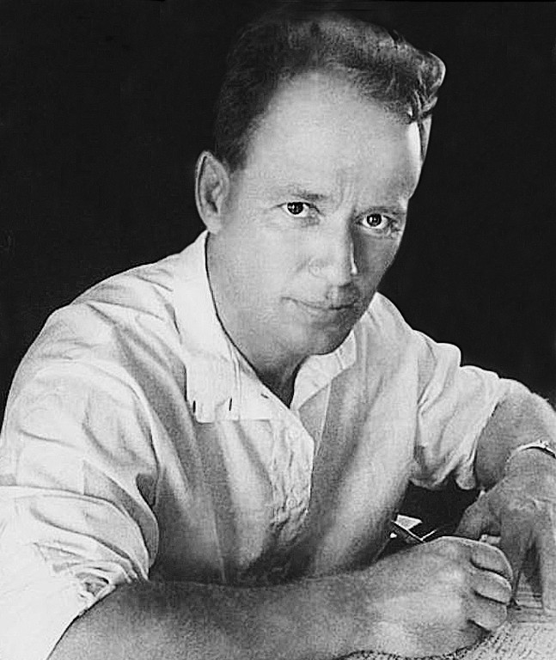
Шолохову всего
23 года, но он стойко и мужественно переносит нападки. Ему помогает уверенность в своих силах, в призвании. Чтобы пресечь злобную клевету, слухи о плагиате, он обращается к ответственному секретарю
и члену редколлегии газеты «Правда» М. И. Ульяновой с настоятельной просьбой создать экспертную комиссию и передаёт ей рукописи «Тихого Дона».

Slide 15


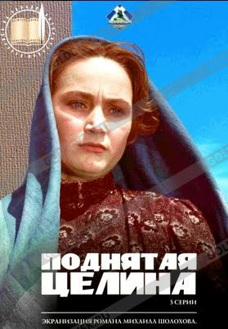


Роман был закончен в 1940 году. В 30-е годы Шолохов начинает работу над романом «Поднятая целина».

Slide 16
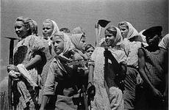
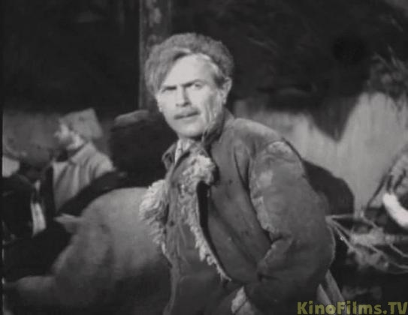
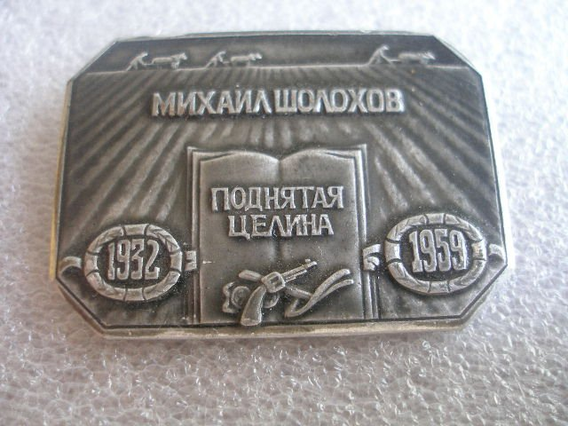
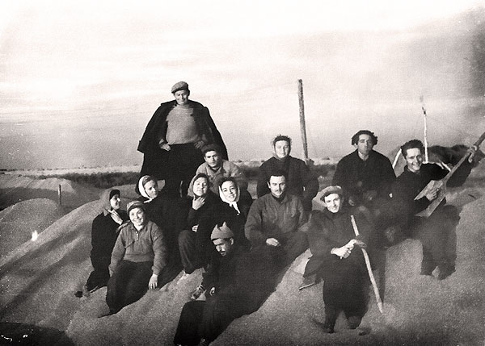
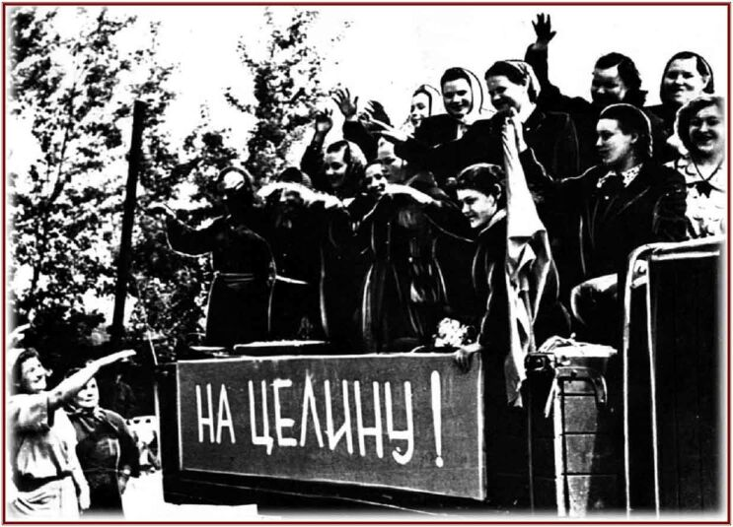

Slide 17




В годы войны Михаил Александрович Шолохов – военный корреспондент Совинформбюро, газет «Правда» и «Красная звезда». Он публикует фронтовые очерки, рассказ «Наука ненависти», первые главы романа «Они сражались за Родину». Государственную премию, присуждённую за роман «Тихий Дон», Шолохов передаёт в фонд обороны СССР, а затем приобретает на свои собственные средства для фронта четыре новые ракетные установки.

Slide 18
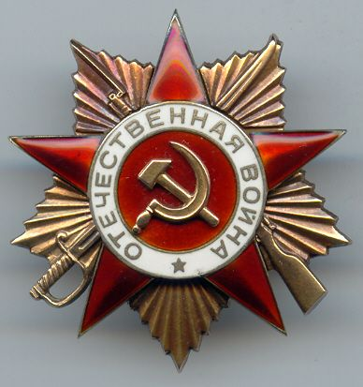

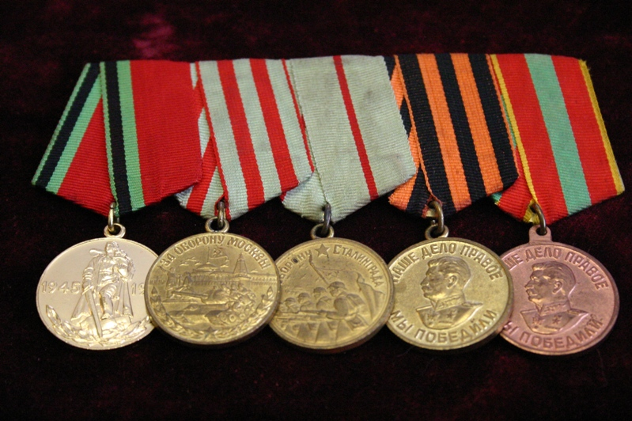
За участие в Великой Отечественной войне имеет награды – орден Отечественной войны I степени, медали «За оборону Москвы», «За оборону Сталинграда», «За победу над Германией в Великой Отечественной войне 1941-1945 гг.», «Двадцать лет победы в Великой Отечественной войне».

Slide 19
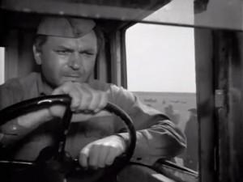
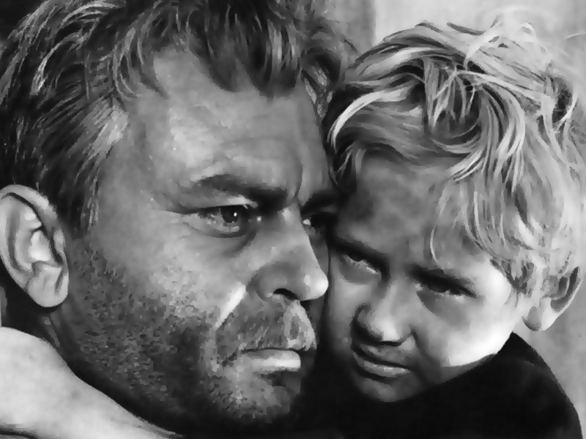
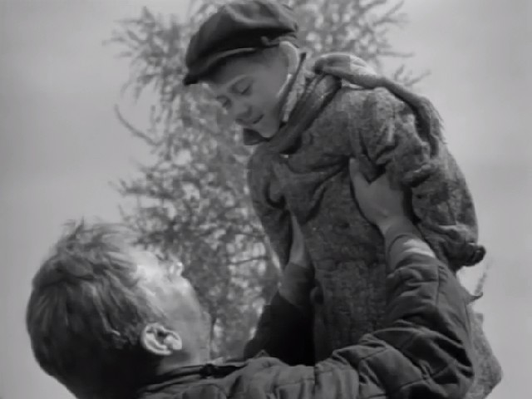

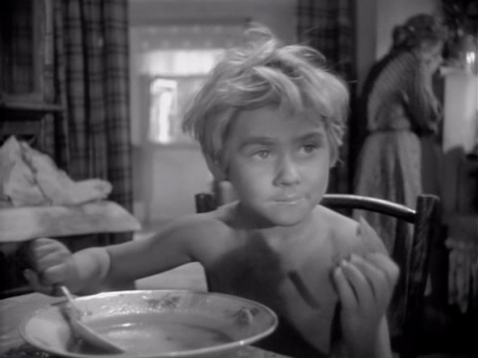
После войны писатель заканчивает 2-ю книгу «Поднятой целины», работает над романом «Они сражались за Родину», пишет рассказ «Судьба человека».

Slide 20
Михаил Александрович Шолохов – лауреат Нобелевской, Государственной и Ленинской премий в области литературы, дважды Герой Социалистического Труда, действительный член Академии наук СССР, обладатель степени почетного доктора права Сент-Эндрюсского университета в Шотландии, доктора философии Лейпцигского университета в Германии, доктора филологии Ростовского государственного университета, депутат Верховного Совета всех созывов. Он награжден шестью орденами Ленина, орденом Октябрьской революции, другими наградами. В станице Вёшенской ему при жизни установлен бронзовый бюст.

Slide 21
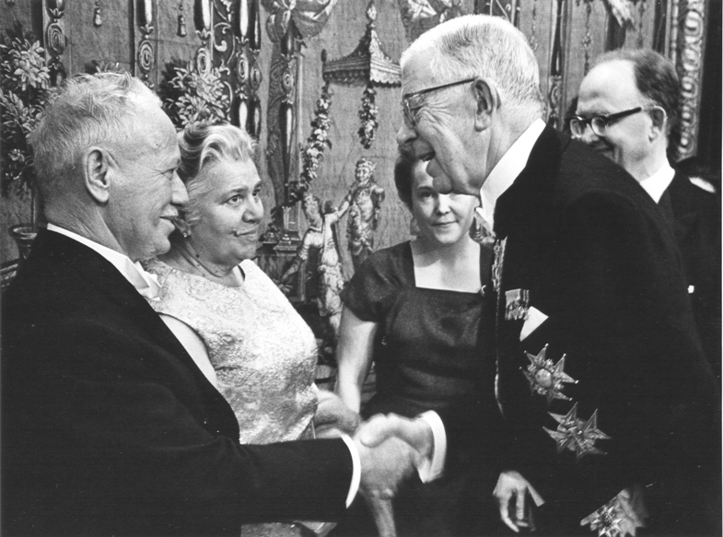
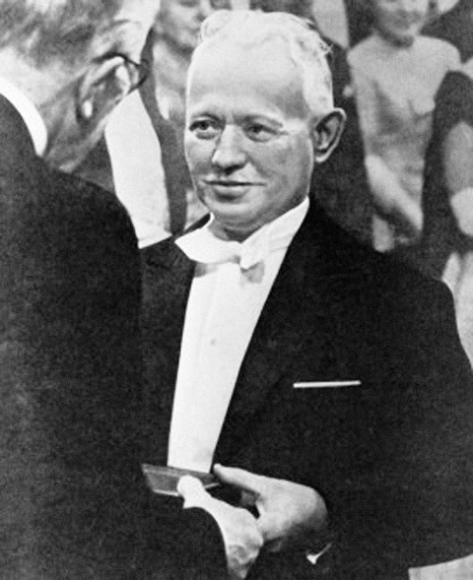
Произведения М.А. Шолохова издавались 1408 раз общим тиражом
105 349 943 экземпляра на более чем 90 языках мира.

Slide 22
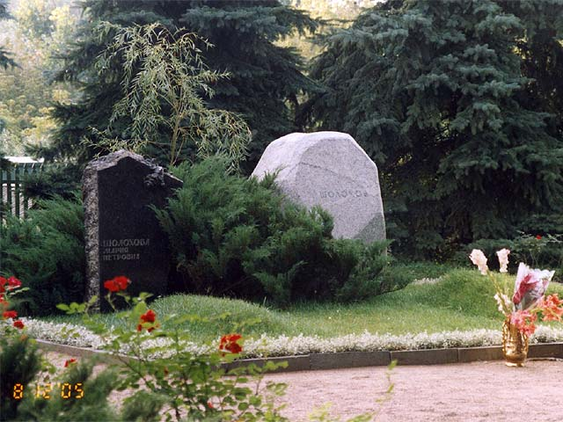
Умер М.А. Шолохов
21 февраля 1984 года. Похоронен в саду у дома, на высоком донском берегу.

Slide 23
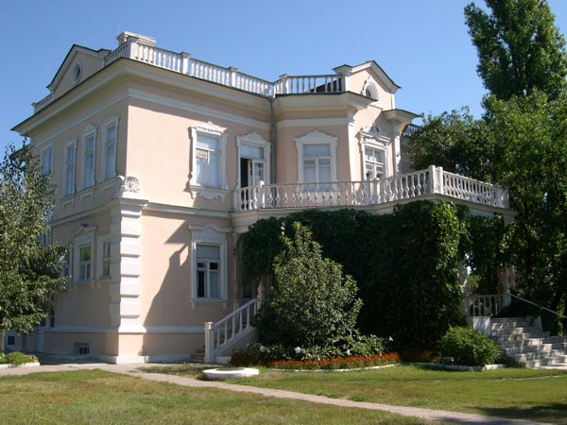
В год смерти писателя на его родине образован Государствен-ный музей-заповедник М.А. Шолохова.

Slide 24
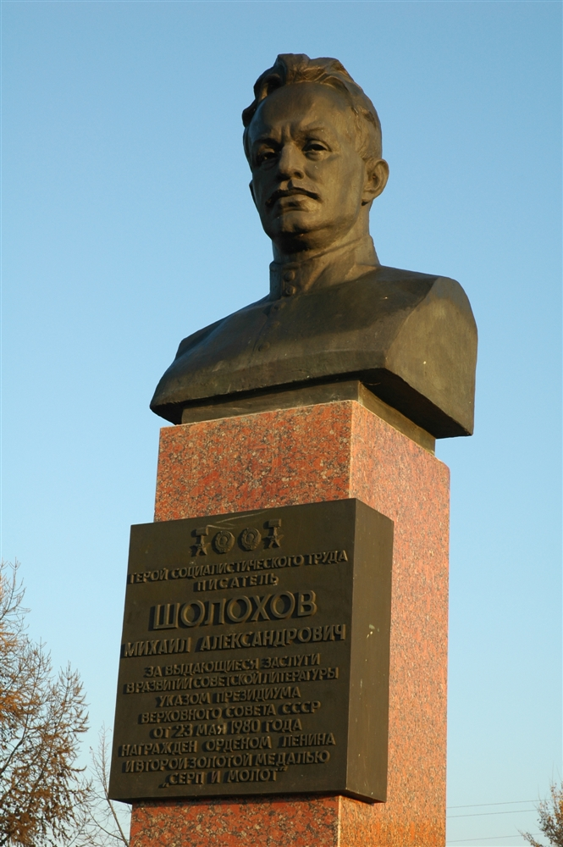
Почитатели таланта М.А.Шолохова возводят в разных уголках нашей страны и за рубежом памятники, связанные с именем писателя. Это дань уважения удивительному человеку, который считал честью для себя «служить своим пером трудовому народу».

Slide 25
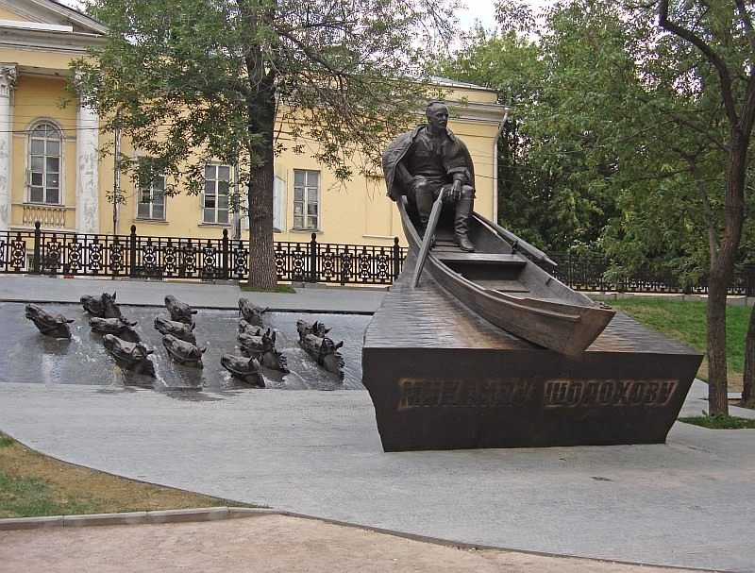
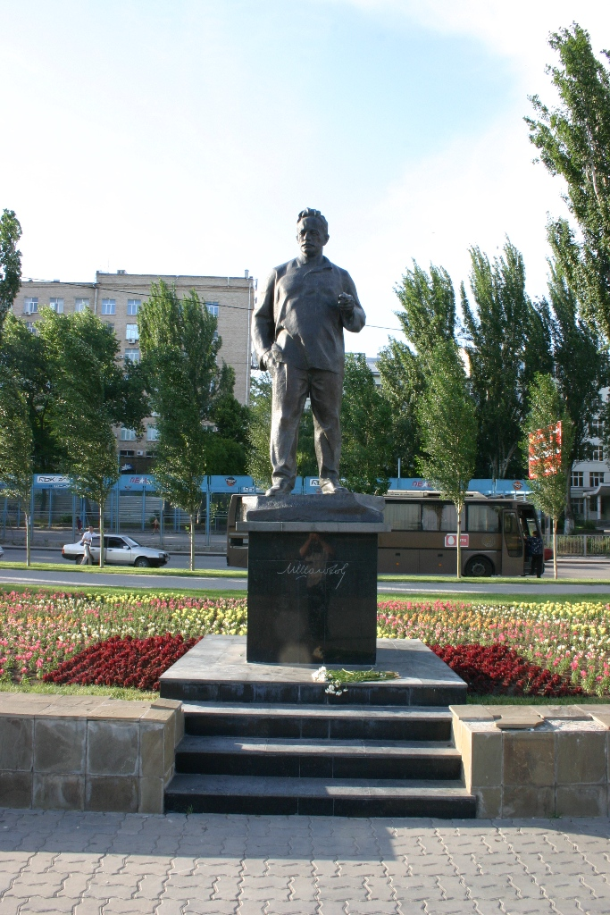
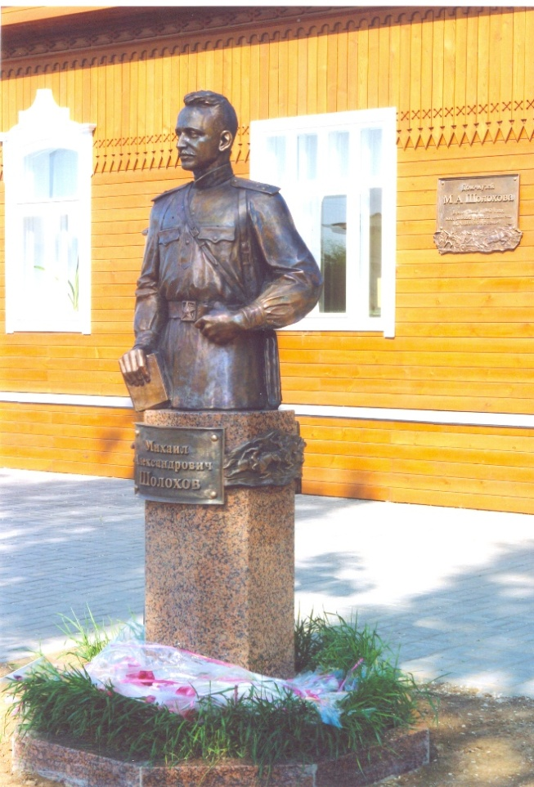
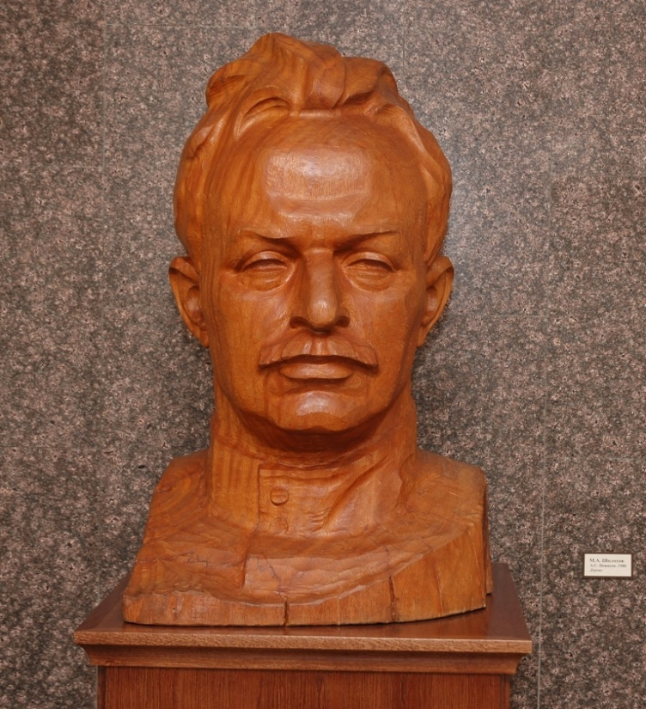
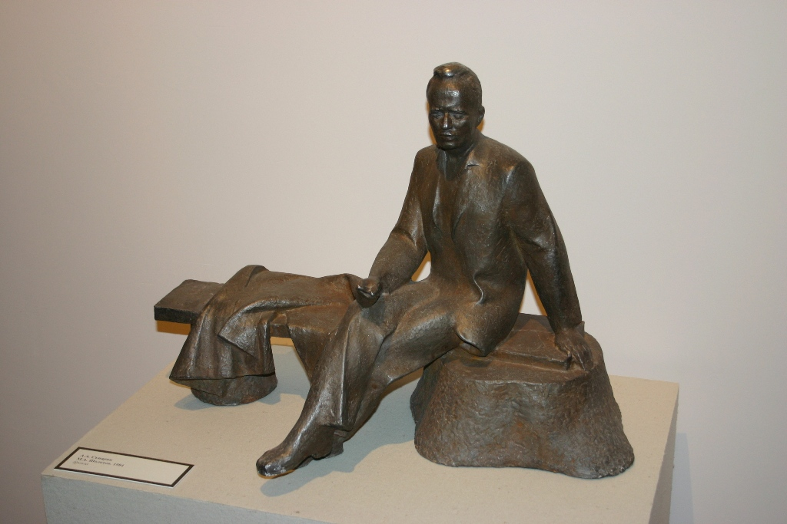

Slide 26





